Slide 2

METODE USABILITY TESTING
pengujian terhadap aplikasi atau website yang telah dirancang kepada pengguna untuk melihat apakah pengguna dapat menggunakan dengan mudah dan memiliki experience yang baik saat menggunakan aplikasi atau website tersebut

Slide 3
PELAKSANAAN
Kapan usability testing digunakan?
Perusahaan perlu melakukan usability testing secara terus-menerus untuk memastikan produk tetap relevan dan memecahkan masalah pengguna.
Maze mengungkapkan beberapa waktu yang tepat untuk melakukan usability testing:
Sebelum mulai mendesain
Perusahaan dapat mengidentifikasi kebutuhan, ekspektasi, dan potensi masalah yang dihadapi sedini mungkin melalui riset awal dan survei. Data tersebut bisa dijadikan tolok ukur untuk memulai proses desain dan membuat produk yang berpusat pada pengguna.
Setelah memiliki wireframe atau prototype
Saat software engineer sudah memiliki wireframe atau prototype, mereka bisa melanjutkannya dengan usability testing. Tujuannya adalah menemukan bagaimana cara pengguna pada akhirnya mendekati produk atau memastikan desain mudah dinavigasi.
Sebelum meluncurkan produk
Pada tahap ini, perusahaan sudah memiliki produk yang berfungsi atau hampir berfungsi sepenuhnya. Artinya, ini adalah saat yang tepat untuk mengevaluasi keefektifan produk software secara keseluruhan untuk menilai efisiensi, efektivitas, dan kepuasan pengguna.
Setelah peluncuran (dilakukan secara berkala)
Tidak berhenti di situ saja, bahkan setelah produk diluncurkan perusahaan masih perlu melakukan usability testing untuk memastikan produknya user-friendly, bisa diakses, dan relevan dari waktu ke waktu.

Slide 4
METODE USABILITY TESTING
Guerilla Testing
Lab Usability Testing
Unmoderated Remote Usability Testing
Contextual Inquiry
Phone Interview
Card Sorting
Session Recording

Slide 5

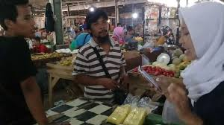
Guerilla Testing
metode yang paling mudah untuk dilakukan karena dapat dilakukan dengan cara pergi ke tempat umum untuk melakukan wawancara kepada orang tentang prototype yang telah kita buat. Kita dapat menggunakan Guerilla Testing ini pada tahap awal proses pengembangan produk.

Slide 6
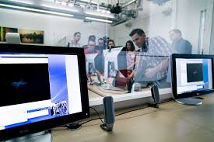
Lab Usability Testing
dilakukan di suatu lingkungan yang khusus seperti didalam laboratorium dan akan diawasi oleh seorang moderator. Metode ini cocok untuk digunakan untuk mencari tahu informasi yang detil tentang bagaimana pengguna sebenarnya akan berinteraksi dengan aplikasi atau website yang telah kita buat dan masalah seperti apa yang akan mereka hadapi.

Slide 7
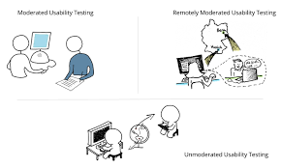
Unmoderated Remote Usability Testing
dilakukan dari jarak jauh dan tanpa adanya moderator. Hal ini dlakukan dengan cara meminta peserta dari usability testing untuk menyelesaikan tugas yang diberikan di tempat mereka sendiri menggunakan perangkat yang mereka miliki tanpa adanya moderator yang membantu sehingga menyebabkan apikasi atau website akan digunakan secara alami

Slide 8
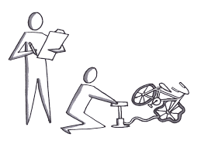

Contextual Inquiry
akukan seperti melakukan wawancara atau pengamatan untuk mendapatkan informasi tentang user experience dari pengguna asli. Contextual Inquiry ini cocok digunakan untuk bisa mendapatkan informasi yang detil tentang pengguna dan untuk menguji kepuasan pengguna terhadap aplikasi atau website yang telah dibuat

Slide 9


Phone Interview
merupakan metode yang dilakukan secara jarkak jauh dan moderator akan mengisntruksikan peserta secara lisan untuk menyelesaikan tugas pada perangkat mereka. Metode ini merupakan cara terbaik untuk bisa mendapatkan feedback dari peserta yang tersebar di berbagai daerah bahkan negara lain

Slide 10
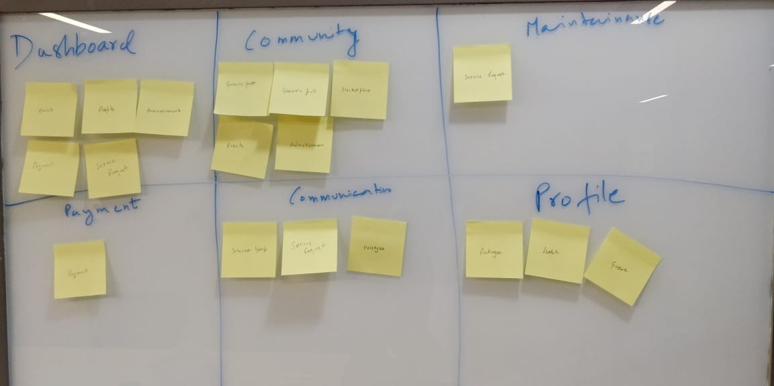
Card Sorting
metode yang dilakukan untuk memrioritaskan konten dan fitur pada interface pengguna. Untuk melakukan metode ini, kita hanya perlu untuk menuliskan konsep yang kita miliki pada kartu dan mengijinkan peserta dari usability testing untuk menaruh kartu ke dalam kelompok dan kategori.

Slide 11
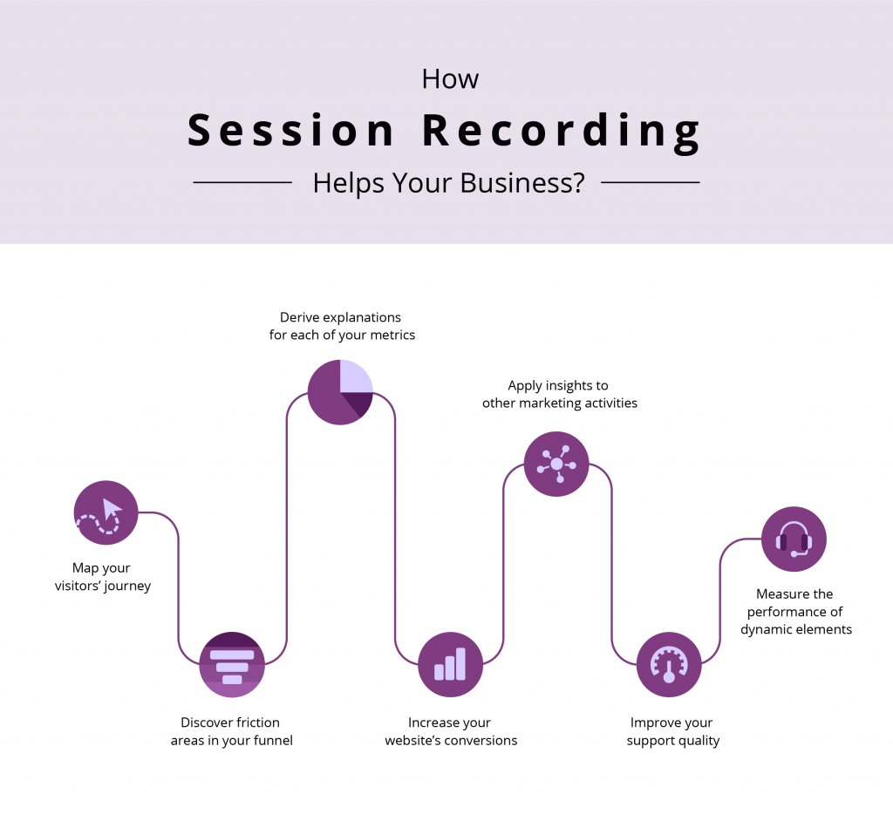
Session Recording
metode perekaman tindakan yang dilakukan dengan pengguna nayata saat mereka berinteraksi dengan aplikasi atau website. Dengan melakukan metode ini, kita dapat melihat data rekaman dan memahami konten atau fitur apa yang paling menarik dan masalah apa yang dihadapi oleh pengguna.

Slide 12
TAHAPAN USABILITY TEST
Plan the session
Recruiting participants
Designing the task(s)
Running the session
Analyzing the insights

Slide 13
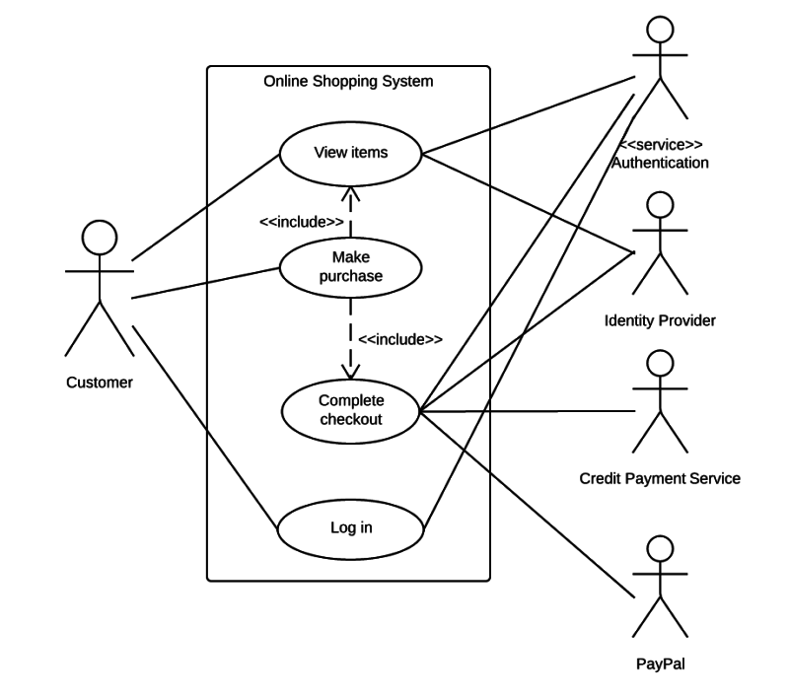
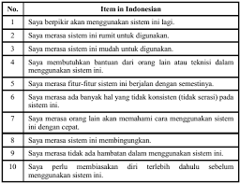
Plan the session
menentukan masalah dan area yang ingin diuji. Selain itu menentukan jenis user yang akan diuji (user persona) dan menyiapkan pertanyaan yang ingin ditanyakan.

Slide 14


Recruiting participants
Langkah selanjutnya adalah menentukan siapa yang akan menggunakan aplikasi ataupun software yang akan dibuat.

Slide 15
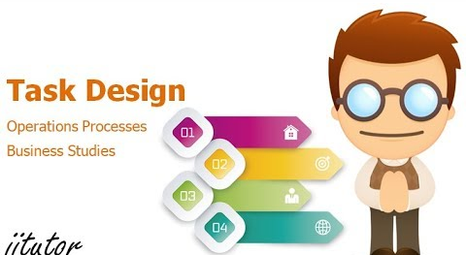
Designing the task(s) Merancang tugas
Tahapan mendesain task ini dapat dilakukan bersamaan dengan perekrutan partisipan karena setelah mengetahui jawaban dari beberapa pasrtisipan, kita dapat langsung merancang tes, selagi menunggu konfirmasi partisipan lainnya. Tidak hanya itu, yang terpenting adalah mengingat fungsi paling penting dari aplikasi atau produk yang akan dibangun.

Slide 16
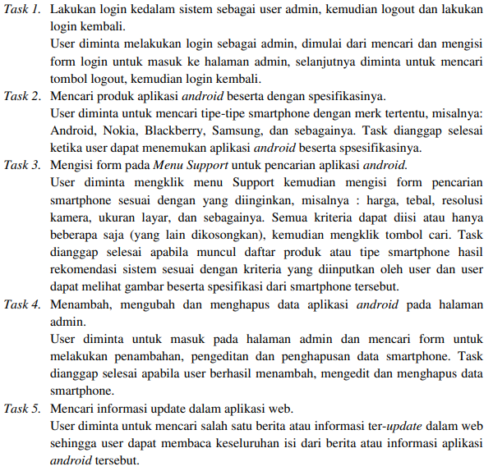
TASK s

Slide 17
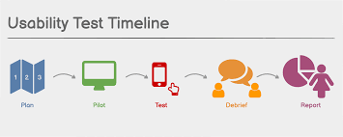
Running the session
Tahapan keempat adalah melakukan sesi usability testing, dimana pada tahap ini sebagai penguji harus mengikuti protokol yang ditetapkan dengan setiap peserta. Pastikan bahwa partisipan nyaman dengan pengaturan pengujian.

Slide 18

Analyzing the insights
Langkah yang terakhir setelah mengumpulkan semua data yang dibutuhkan adalah menganalisa hasil dan membuat kesimpulan. Saat memeriksa data, tentukan masalah yang paling sering dihadapi pengguna untuk pemeriksaan lebih lanjut.

Slide 19
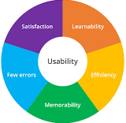
DIMENSI USABILITY TEST
Learnability
Efficiency
Memorability
Errors
Satisfaction

Slide 20
Learnability
Learnability adalah dimensi yang paling fundamental dalam usability, sistem harus mudah untuk dipelajari, sehingga pengguna dapat dengan mudah memulai suatu pekerjaan dengan sistem tersebut. Learnability adalah tingkat sesuatu yang dapat dipelajari. Hal ini dapat diukur dengan melihat seberapa banyak waktu dan usaha yang diperlukan untuk menjadi cakap dengan sesuatu. Learnability adalah bagian dari efektivitas (effectiveness). Learnability menunjuk pada kemampuan pengguna untuk mengoperasikan sistem setelah jumlah dan waktu latihan yang ditentukan sebelumnya. Learnability dapat juga menunjuk pada kemampuan pengguna untuk mempelajari kembali suatu sistem setelah tidak menggunakan beberapa waktu.

Slide 21
Efficiency
Efficiency adalah kecepatan dimana tujuan pengguna dapat terselesaikan dengan akurat dan lengkap. Waktu penyelesaian tugas sering digunakan untuk mengukur efficiency. Namun, cara lain untuk mengukur efficiency adalah dengan melihat sejumlah usaha yang dibutuhkan untuk menyelesaikan tugas. Usaha dalam hal ini dibagi menjadi dua, yaitu kognitif dan fisik. Usaha kognitif mencakup penemuan lokasi yang tepat dalam melakukan sesuatu, misalnya menemukan link pada halaman web. Usaha fisik mencakup aktivitas fisik yang dibutuhkan untuk melakukan tindakan, contohnya memindahkan mouse, menginput data, dan sebagainya.

Slide 22
Memorability
Memorability berkaitan dengan kemampuan pengguna mempertahankan pengetahuannya setelah jangka waktu tertentu. Kemampuan tersebut diarahkan oleh tata letak desain interface yang relatif tetap. Sistem haruslah mudah untuk diingat sehingga pengguna yang tidak rutin menggunakannya mampu untuk mengoperasikan sistem tersebut setelah beberapa waktu tidak menggunakan, tanpa perlu untuk belajar lagi.

Slide 23
Errors
Errors didefinisikan sebagai aksi yang tidak menyempurnakan tujuan. Errors berkaitan dengan kesalahan-kesalahan yang dibuat oleh yang dilakukan oleh pengguna selama berinteraksi dengan website atau aplikasi tertentu. Sistem haruslah memiliki kesalahan yang kecil, sehingga pengguna hanya menemui beberapa kesalahan selama menggunakan sistem, dan juga apabila pengguna menemui error mereka dapat dengan mudah mengoperasikannya kembali. Errors diukur dengan menghitung jumlah kesalahan yang dibuat pengguna ketika menyelesaikan tugas. Beberapa errors dikoreksi dengan segera oleh pengguna dan tidak memiliki efek lain selain dari semakin lambatnya waktu penyelesaian.

Slide 24
Satisfaction
Satisfaction adalah persepsi pengguna, perasaan, dan pendapat mengenai produk, biasanya diambil dengan pertanyaan tertulis dan lisan. Satisfaction menunjuk kepada seberapa menyenangkan menggunakan suatu sistem. Kepuasan pengguna dapat diukur secara sederhana dengan bertanya kepada pengguna mengenai pendapat subjektif mereka. Untuk memperoleh pengukuran yang konsisten, kepuasan pengguna biasanya diukur melalui kuesioner pendek yang diberikan kepada pengguna pada akhir session. Pengukuran terhadap kepuasan juga meliputi aspek manfaat yang didapat dari pengguna selama menggunakan perangkat tertentu.

Slide 25
Jurnal terkait
USE QUESTIONNAIRE UNTUK MENGUKUR DAYA GUNA SISTEM INFORMASI E-TADKZIRAH
USABILITY TESTING DENGAN USE QUESTIONNAIRE PADA APLIKASI SIPOLIN PROVINSI JAWA BARAT
https://www.edisusilo.com/cara-menggunakan-system-usability-scale/

